Slide 1
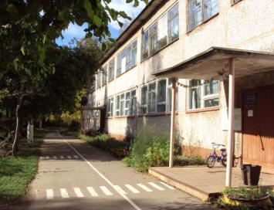
Муниципальное дошкольное образовательное учреждение – детский сад общеразвивающего вида №9 «Тополек»
МОДЕЛЬ ВОСПИТАТЕЛЬНОЙ СИСТЕМЫ
Клинский район, с. Спас-Заулок, ул. Центральная, д. 20: т. – 52-249

Slide 2
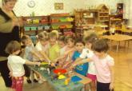
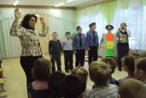
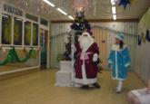
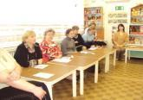
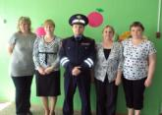
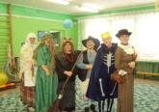
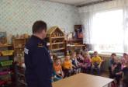
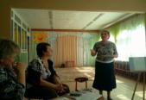
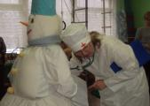
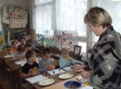
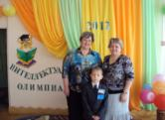
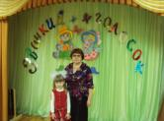
Воспитание ребенка будет успешным, если оно осуществляется системно, поэтому основной задачей педагогического коллектива дошкольного образовательного учреждения мы считаем приведение всех своих воспитательных действий, условий в некую систему, которая представляет собой единую линию закономерно расположенных и находящихся во взаимной связи частей

Slide 3
«Успех не приходит к тебе …
Ты идешь к успеху»
М.Коллинз
Воспитательная система МДОУ – это развивающийся во времени и пространстве комплекс взаимосвязанных компонентов:
совокупность идей, для реализации которых создается воспитательная система
деятельности всех участников образовательного процесса, обеспечивающих реализацию задач
деятельности педагогов, которые организуют воспитательную систему и в ней участвуют
предметно-развивающей среды
управления, обеспечивающего интеграцию всех компонентов воспитательной системы в целом

Slide 4
Цель воспитательной системы МДОУ – создание комфортных условий воспитанникам и сотрудникам для реализации комплексного развития каждого ребенка с учетом психологического и физического состояния здоровья, всестороннего развития личности каждого воспитанника
Реализация цели через решение задач
Для сотрудников
создание современной материально-
технической базы МДОУ
обеспечение методического
сопровождения
использование новых технологий
обеспечение безопасной жизнедеятель-
ности
соблюдение охраны труда
соблюдение требований СанПина
работа с родителями (законными предста-
вителями) воспитанников
создание благоприятного психологического
климата в коллективе
Для воспитанников
создание условий для охраны и укрепления здоровья дошкольника
создание условий для всестороннего развития личности дошкольника
формирование привычки к здоровому образу жизни
развитие индивидуальных способностей воспитанников
подготовка дошкольников к обучению в школе

Slide 5
Визитная карточка МДОУ №9 «Тополек»
Медицинские кадры
Администрация МДОУ
Педагогические кадры
По образованию:
среднее специальное
Заведующая:
Калиткина Т.М.
По образованию:
высшее
Аттестация:
первая категория
По образованию:
высшее – 4
среднее специальное – 6
среднее специальное (другое) - 5
Аттестация:
высшая категория
Аттестация:
высшая категория – 3
I кв. категория – 2
соответствие – 7
без категории - 3
Специалист:
старшая медсестра
Специалисты:
музыкальный руководитель – 1
воспитатель по физической
культуре – 1
педагог-психолог - 1
Получение второго
Образования:
высшее – 1
среднее специальное - 2

Slide 6
Содержание воспитательно-образовательного процесса
Комплексная программа
«Воспитание и обучение в детском саду»
под редакцией М.А.Васильевой,
В.В.Гербовой, Т.С.Комаровой – 2010 год,
6-е издание
Приоритетные направления
Познавательно-речевое развитие
Парциальная программа
«Приобщение к истокам русской
народной культуры» под редакцией
О.Л.Князевой, М.Д.Маханевой
Парциальная программа
«Юный эколог» под редакцией
С.Н.Николаевой

Slide 7
Направления работы МДОУ
родитель педагог воспитанник
Организационно-
педагогические
мероприятия
педсоветы
совещания при
заведующей
родительские собрания
работа родительского
комитета
работа с социумом
хозяйственная
деятельность и др.
Методическая работа
практическая
деятельность с
детьми
консультации
семинары
работа с молодыми
воспитателями
работа в
проблемных и
творческих группах
при МУ «МК»
самообразование и
др.
Воспитательно-оздорови-тельная работа с детьми
Работа с семьями
сотрудничество, пре-емственность в вопросах воспитания, обучения, оздоровления
содействие семье в адаптационный период
сотрудничество с семьей по подготовке детей к школе
сотрудничество родительского комитета с администрацией МДОУ
Система контроля в МДОУ

Slide 8
Работа с социумом
для создания целостной воспитательной системы необходимо осуществлять
взаимоотношения с окружающим нас социумом
Решетниковская
участковая
больница.
Филиал МУЗ «КГБ»
ДК «Звездный»
МДОУ №9
«Тополек»
ОГИБДД ОМВД по
Клинскому муниципаль-
ному району
МОУ Спас-Заулковская
школа-интернат среднего
(полного) общего образо-
вания – Центр образования
«Планета детства»
МБУК. Филиал «Клинская ЦБС» с. Спас-Заулка

Slide 9
Качество воспитательной системы МДОУ
Как результат
итоги социального
развития ребенка в
условиях ДОУ
(интегративные
качества
воспитанников)
Как процесс
отражает
организацию и
осуществление
процесса
воспитания и
обучения в
интересах
личности на этапе
дошкольного
возраста
Как воспитательно-
образовательная система
функционирование подсистемы в системе непрерывного образования, как первоначальная ступень личностного становления и развития дошкольника
качество воспитательной системы МДОУ строиться в интегративных составляющих:
УСЛОВИЯ, ПРОЦЕСС, РЕЗУЛЬТАТ ВЗАИМОДЕЙСТВИЯ ВОСПИТАННИКОВ И ПЕДАГОГОВ

Slide 10
Показатели эффективности воспитательной системы МДОУ для воспитанников
насколько каждый воспитанник детского сада соответствует модели
выпускника, позволяет судить система мониторинга
Фиксация
достижения
ребенка
Отслеживание
результатов
развития ребенка
Развитие способностей и
одаренности
воспитанников
с целью выявления уровня развития детей и
корректировки содержания воспитательно-
образовательного процесса
на начало учебного года
на конец учебного года
с целью сравнения полученного и желаемого
результата
с целью определения результатов освоения
основной общеобразовательной программы
дошкольного образования, то есть сформированности интегративных качеств каждого воспитанника
итоговый

Slide 11
Критерии оценки для воспитанников
результаты мониторинга различных образовательных областей и направлений
деятельности воспитанников представляются в виде уровней
с 1.5 лет до 3-х лет
три уровня
высокий
когда ребенок самостоятельно справляется с предложенным заданием
средний
когда ребенок справляется с небольшой помощью педагога
ниже среднего
когда ребенок не справляется с заданием самостоятельно, даже с
небольшой помощью педагога
с 3-х лет до 7 лет
четыре уровня
высокий
когда ребенок самостоятельно выполняет задания, объясняя их
когда ребенок выполняет задания с небольшой подсказкой
взрослого
выше среднего
средний
когда ребенок выполняет задания с помощью взрослого
ниже среднего
когда ребенок выполняет задания только с помощью взрослого

Slide 12
Показатели эффективности воспитательной системы МДОУ для педагогов
успешный воспитанник не может быть им без успешного педагога
ПОКАЗАТЕЛИ
Профессиональная
компетентность
самообразование
выявление перспектив
профессиональной
деятельности педагога
реализация профессио-
нальных, личностных
качеств педагогов
обеспечение своей
профессиональной
деятельности
Аттестация
КПК
повышение
квалификационной
категории
переподготовка
получение второго
(педагогического)
образования
Психологический
климат в коллективе
удовлетворенность
педагогов жизнедеятель-
ности в коллективе
отношения к коллегам и
администрации
отношения с детьми и
родителями (законными
представителями)
преодоление
противоречий в
коллективе

Slide 13
Критерии оценки для педагогов
критерии оценки строятся на основе анализа достигнутых результатов МДОУ,
то есть по конечному результату, а не по числу проведенных мероприятий
результаты учебно – воспитательного процесса
уровень педагогического мастерства педагогов
зрелость и сплоченность педагогического коллектива
улучшение психологического микроклимата и рост творческой активности
педагогов
удовлетворенность педагогов результатами своего труда

Slide 14
Эффективность воспитательной системы МДОУ отражает следующие показатели деятельности
Организация воспитатель-ного процесса
сотрудничество педагогов,
детей и их родителей в
достижении целей обучения,
воспитания и развития
планирование и организация
разнообразной детской
деятельности с учетом
интересов и потребностей
детей
высокий уровень мотивации
всех участников педагогичес-
кого процесса
комфортная предметно-
развивающая среда для всех
участников педпроцесса
Инновационная
деятельность МДОУ
обновление содержания
воспитания и обучения с
ФГТ
обновление педагогичес-
ких технологий, методов,
форм работы
сочетание внешней
оценки и самооценки
педагогов
Оценка
эффективности
деятельности
МДОУ
сравнение
соответствия
конечных
результатов
запланированным

Slide 15
От чего же зависит качество воспитательной системы МДОУ?
От качества
работы
педагогов
От условий, созданных
руководителем для
творческого поиска
новых методов работы
с детьми
От сложившейся в
педагогическом учреждении
отношений
от объективной оценки результатов деятельности каждого сотрудника

Slide 16
Приглашаю к
сотрудничеству!
Email: varvara130309@yandex.ru
Старший воспитатель МДОУ №9 «Тополек» - Сугробова Марина Львовна

